Slide 1
САНКТ-ПЕТЕРБУРГСКОЕ ГОСУДАРСТВЕННОЕ БЮДЖЕТНОЕ ПРОФЕССИОНАЛЬНОЕ ОБРАЗОВАТЕЛЬНОЕ УЧРЕЖДЕНИЕ «КОЛЛЕДЖ ИНФОРМАЦИОННЫХ ТЕХНОЛОГИЙ»
Специальность 09.02.07 «Программирование в компьютерных системах»
ДИПЛОМНЫЙ ПРОЕКТ
на тему: Разработка информационной системы «Музыкальный магазин»
Выполнил студент 493 группы Сидоров Антон Дмитриевич
Руководитель дипломного проекта: Матысик И.А..
Санкт-Петербург 2023

Slide 2
Содержание
Цели и задачи;
Актуализация;
Практическая значимость;
Техническое задание;
Особенности проекта;
Функционально-логическая схема;
Логическая модель данных;
Стек используемых технологий;
Экономическое обоснование;
Список источников;
Список ПК.

Slide 3
Назад
Цель и задачи проекта
Целью разработки проекта является:
разработка комплекса программных решений для автоматизации большинство операций и процессов, протекающих в торговых точках, относящихся к сетям по продажам музыкальных товаров.
Задачами разработки проекта являются:
изучить предметную область;
спроектировать базу данных;
разработать комплекс из десктопного и мобильного приложения.

Slide 4
Назад
Актуализация
Тема была определена в задании на дипломное проектирование и преддипломную практику, а источником являются увлечения:
музыка (инструменты − гитара, синтезатор, укулеле и электрогитара);
сочинение мелодий.
Помимо, перечисленного, ещё имеет место быть выступления на концертах. В первую очередь семейные. Также, занятия в ансамбле гитаристов в ДДЮТе Московского района, и выступление этим ансамблем в социальные дома, а также на концертах в БКЗ и в Аничковом дворце.

Slide 5
Назад
Практическая значимость
Пользователями разработанного ПО будут:
сотрудники торговых точек, занимающихся продажей музыкальных товаров, среди которых: директора, администраторы, операторы, продавцы (формируют заказы в магазине), менеджеры по заказам (формируют заказы на пункт выдачи) и менеджеры по складам;
Клиенты этих торговых точек (покупатели).

Slide 6
Назад
Техническое задание
Требования к функциональным характеристикам – ПО должно содержать следующий функционал:
авторизация (проверка аутотификационных данных, исходя из информации в БД);
регистрация (ввод логина и пароля нового клиента в БД);
просмотр списка товаров (получения списка товаров из БД);
просмотр информации о конкретном товаре (получение списка товаров из БД);
формирование корзины (выбор товаров для заказа и определение их количества);
определение пункта получения заказа (выбор торгового пункта из списка, выведенного из БД);
формирование заказа (внесение данных о заказе в БД).

Slide 7


Назад
Особенности проекта
Формирование корзины, с расчётом стоимости со скидкой и без скидки, а также с выбором пункта получения заказа:
Музторг (https://www.muztorg.ru/), логотип которого показан на рисунке 1;
Мир музыки, логотип которого показан на рисунке 2;
Иерархическая структура списка категорий – Музторг (https://www.muztorg.ru/), логотип которого показан на рисунке 1
Рисунок 2 – Логотип интернет-магазина Мир музыки
Рисунок 1 – Логотип интернет-магазина Музторг

Slide 8
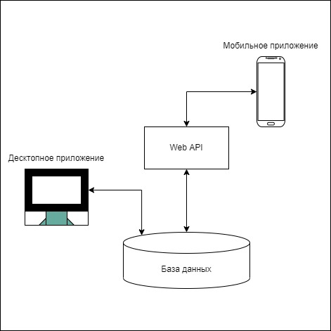
Функционально-логическая схема
Дальше
Схема взаимодействия компонентов системы представлена на рисунке 3.
Рисунок 3 – Диаграмма взаимодействия компонентов системы

Slide 9
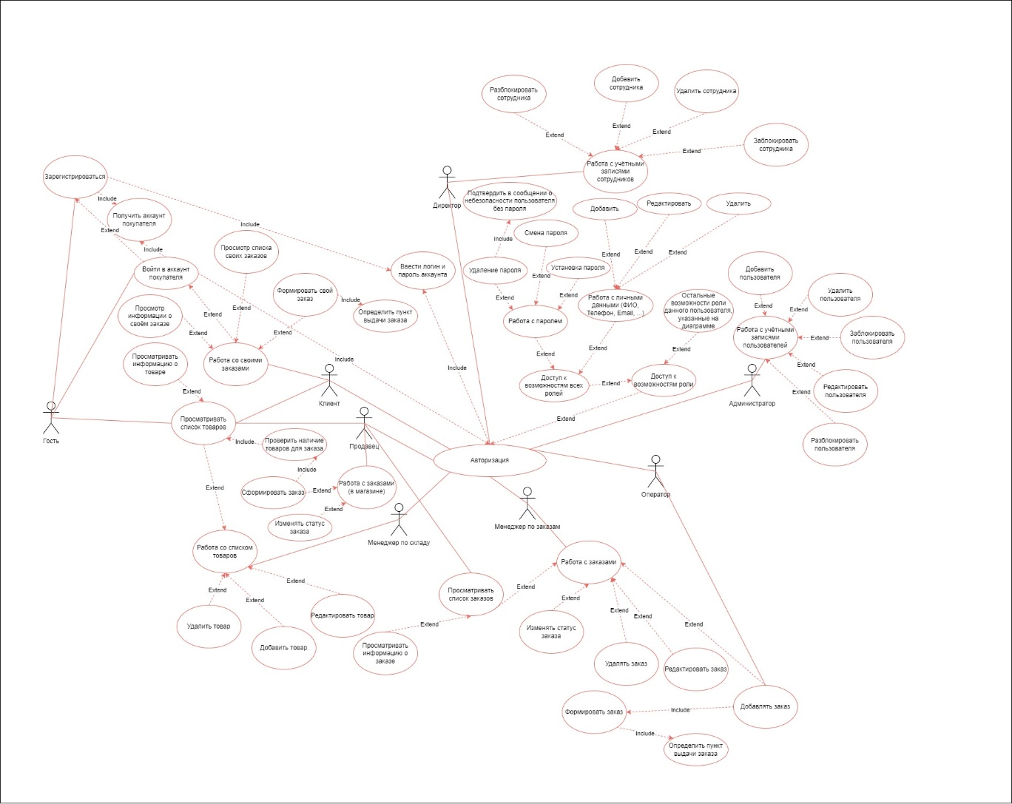
Функционально-логическая схема
Назад
Диаграмма деятельности пользователей системы представлена на рисунке 4.
Рисунок 4 – Use-Case диаграмма

Slide 10
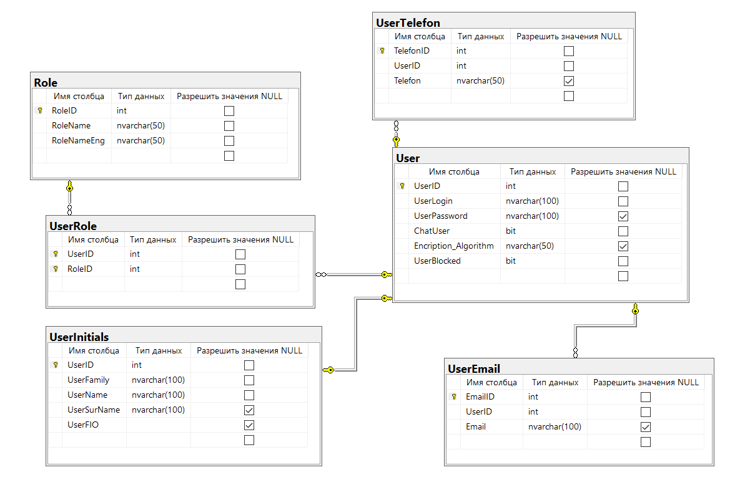
Логическая схема данных
Дальше
Диаграмма базы данных была разбита на несколько модулей. Первый модуль – работа с пользователей, как показано на рисунке 5.
Рисунок 5 – Диаграмма модуля базы данных для работы с пользователями

Slide 11
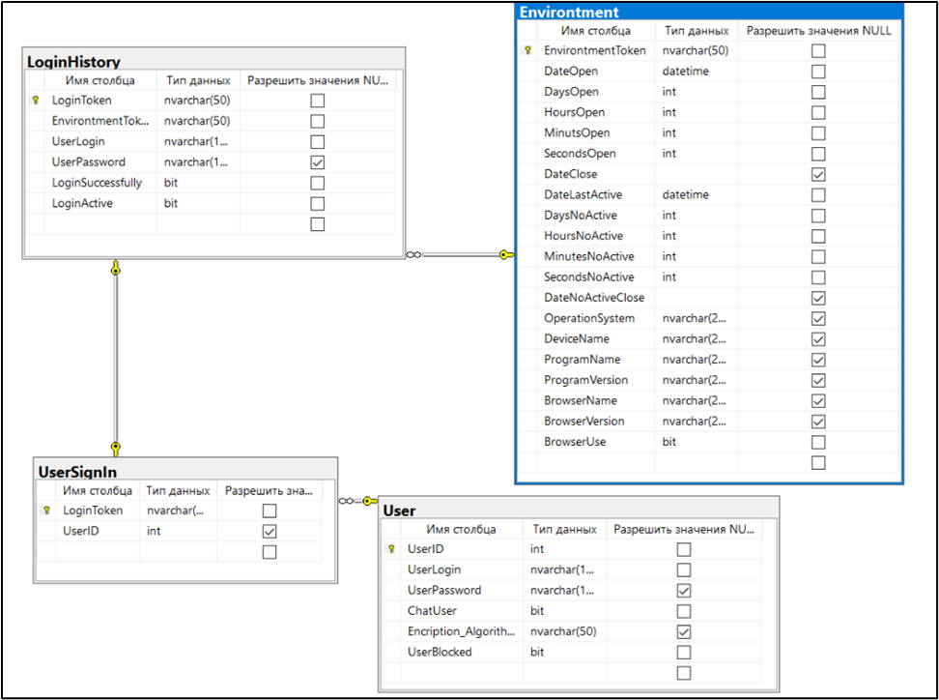
Логическая схема данных
Дальше
Далее – история входов, как показано на рисунке 6.
Рисунок 6 – Диаграмма модуля базы данных для истории входов

Slide 12
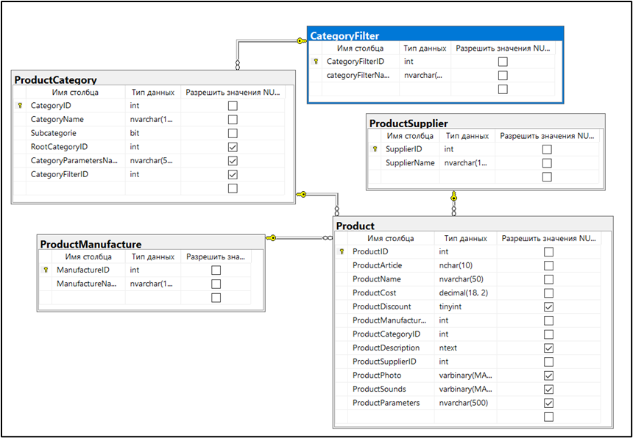
Логическая схема данных
Дальше
Далее – работа с товарами, как показано на рисунке 7.
Рисунок 7 – Диаграмма модуля базы данных для работы с товарами

Slide 13
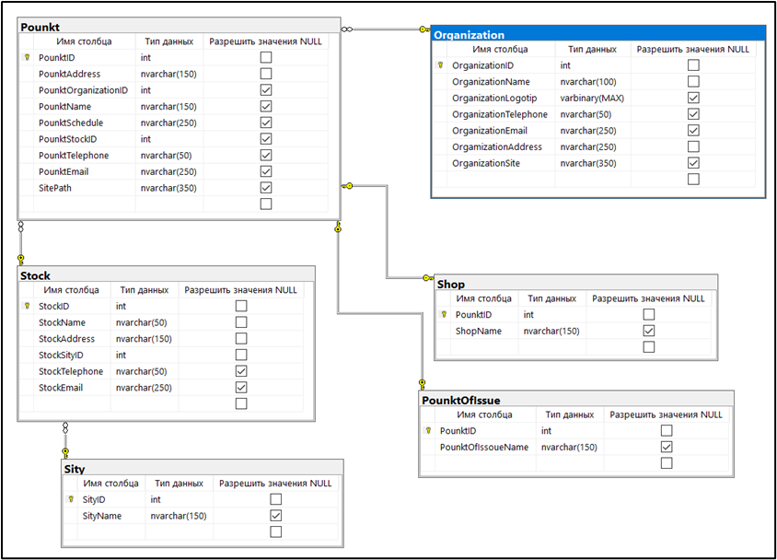
Логическая схема данных
Дальше
Далее – работа с пунктами получения заказов, как показано на рисунке 8.
Рисунок 8 – Диаграмма модуля базы данных для работы с пунктами получения заказов

Slide 14
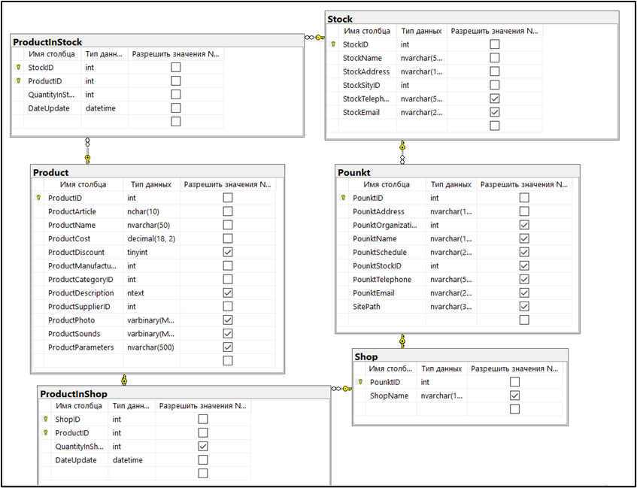
Логическая схема данных
Дальше
Далее – работа с позициями товаров, как показано на рисунке 9.
Рисунок 9 – Диаграмма модуля базы данных для работы с позициями товаров

Slide 15
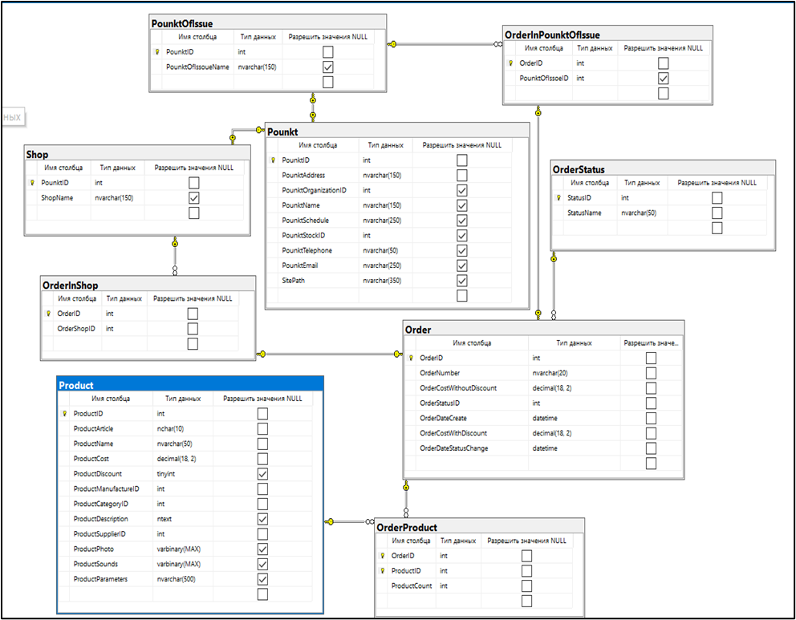
Логическая схема данных
Назад
И наконец – работа с заказами, как показано на рисунке 10.
Рисунок 10 – Диаграмма модуля базы данных для работы с заказами

Slide 16











Используемый стек технологий
Назад
Рисунок 11 – Windows
Рисунок 12 – Android
Рисунок 13 – Visual Studio
Рисунок 14 – Android Studio
Рисунок 15 – MS SQL
Рисунок 16 – Java
Рисунок 17 – C#
Рисунок 18 – Swagger
Рисунок 19 – Postman
Рисунок 20 – Web API
Рисунок 21 – MS SQL Management Studio

Slide 17
Экономическое обоснование
Назад
Расчёты представлены в таблице 1.
Таблица 1 – Смета всех затрат
Наименование статей затрат | Сумма, руб.
Расходные материалы | 10270
Основная заработная плата | 2797,44
Расходы на электроэнергию | 28,08
Амортизационные отчисления | 0
Отчисления на ЗП | 844,82
Итого | 13340,34

Slide 18
Список использованной литературы
Назад
ГОСТ Р 2.105-2019 – национальный стандарт Российской Федерации. Единая система конструкторской документации. Общие требования к текстовым документам.
ГОСТ Р 7.0.100-2018 – Библиографическая запись. Библиографическое описание. Общие требования и правила составления.
ГОСТ 7.32-2017 – система стандартов по информации, библиотечному и издательскому делу. Отчет о научно-исследовательской работе. Структура и правила оформления.
Бен-Ган, Ицик Microsoft SQL Server 2012. Создание запросов. Учебный курс Microsoft (+ CD-ROM) / Ицик Бен-Ган , Деян Сарка , Рон Талмейдж. - Москва: Машиностроение, 2022. - 720 c.
Гончарова А.Г., Леонтьева Т.В. Основные проблемы при разработке графической составляющей мобильного приложения
Никифоров, И. В. Курсовое проектирование по учебной дисциплине "Наука о данных и аналитика больших объемов информации": Учебное пособие / И. В. Никифоров. – Санкт-Петербург: Федеральное государственное автономное образовательное учреждение высшего образования "Санкт-Петербургский политехнический университет Петра Великого", 2017. – 62 с. – ISBN 978-5-7422-5638-0
Ицик, Бен-Ган Microsoft SQL Server 2012. Высокопроизводительный код T-SQL. Оконные функции / Бен-Ган Ицик. - М.: Русская Редакция, 2022. - 788 c.
Скрипчук А.В., Воинов Н.В., Каплан Е.В. Клиент-серверное приложение для управления паролями
developer.android.com – руководство по Android Studio
habr.com – хабр
learn.microsoft.com – сайт описания продуктов Microsoft
metanit.com – метанит
ru.wikipedia.org – википедия

Slide 19
Список ПК
Назад
ПМ. 01 «Разработка программных модулей программного обеспечения для компьютерных сетей»:
ПК. 1.1 Формировать алгоритмы разработки программных модулей в соответствии с техническим заданием;
ПК. 1.2 Осуществлять разработку кода программного продукта на основе готовых спецификаций на уровне модуля;
ПК. 1.4 Выполнять тестирование программных модулей;
ПК. 1.6 Разрабатывать модули программного обеспечения для мобильных платформ.
ПМ. 02 «Осуществление интеграции программных модулей»:
ПК. 2.1 Разрабатывать требования к программным модулям на основе анализа проектной и технической документации на предмет взаимодействия компонент;
ПК. 2.2 Выполнять интеграцию модулей в программное обеспечение.
ПМ. 04 «Сопровождение и обслуживание программного обеспечения компьютерных систем»:
ПК. 4.1 Осуществлять инсталляцию, настройку и обслуживание программного обеспечения компьютерных систем.
ПМ. 11 «Разработка, администрирование и защита баз данных»:
ПК. 11.2 Проектировать базу данных на основе анализа предметной области;
ПК. 11.3 Разрабатывать объекты базы данных в соответствии с результатами анализа предметной области;
ПК. 11.4 Реализовывать базу данных в конкретной системе управления базами данных.

Slide 20
САНКТ-ПЕТЕРБУРГСКОЕ ГОСУДАРСТВЕННОЕ БЮДЖЕТНОЕ ПРОФЕССИОНАЛЬНОЕ ОБРАЗОВАТЕЛЬНОЕ УЧРЕЖДЕНИЕ «КОЛЛЕДЖ ИНФОРМАЦИОННЫХ ТЕХНОЛОГИЙ»
Специальность 09.02.07 «Программирование в компьютерных системах»
ДИПЛОМНЫЙ ПРОЕКТ
на тему: Разработка информационной системы «Музыкальный магазин»
Выполнил студент 493 группы Сидоров Антон Дмитриевич
Руководитель дипломного проекта: Матысик И.А..
Санкт-Петербург 2023

